Slide 1
blok 2 les 3: decemberfeesten

Slide 2
U leert deze les:
Dat in Nederland feesten worden gevierd op school en thuis
Dat er in december drie feesten zijn: Sinterklaas, Kerst en Oud en nieuw
u leert wat het feest betekent in Nederland

Slide 3
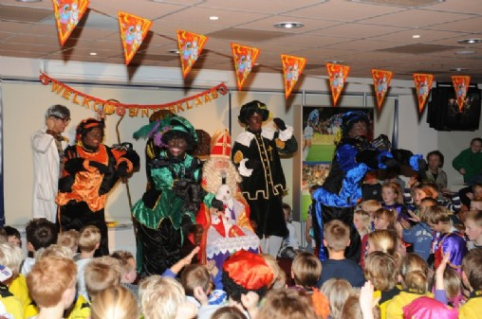
het feest

Slide 4
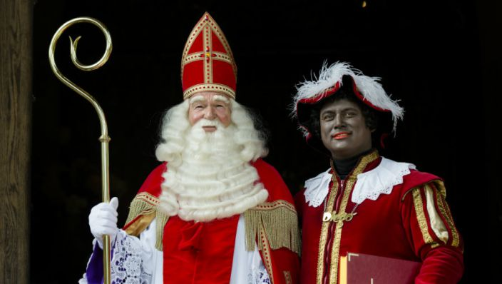
Sinterklaas

Slide 5
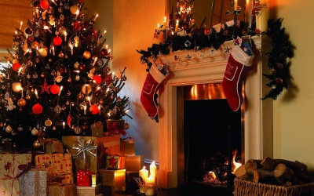
Kerst

Slide 6

Oud en nieuw

Slide 7
Het sinterklaasfeest

Slide 8
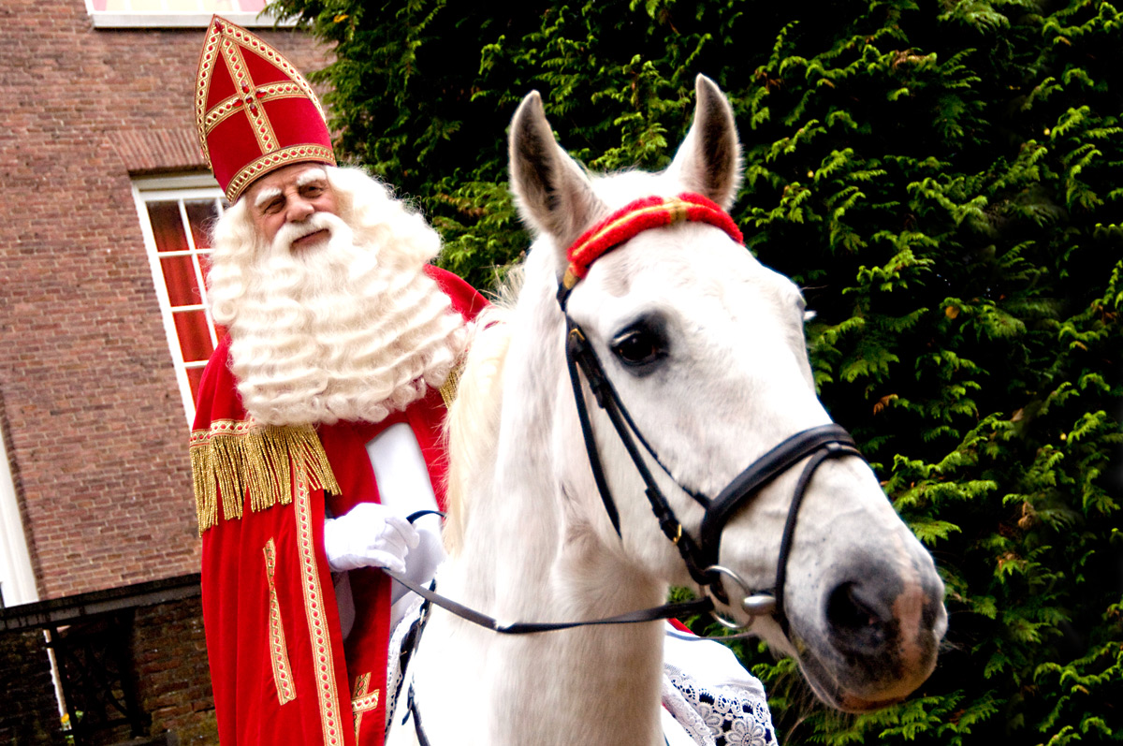
Sinterklaas

Slide 9
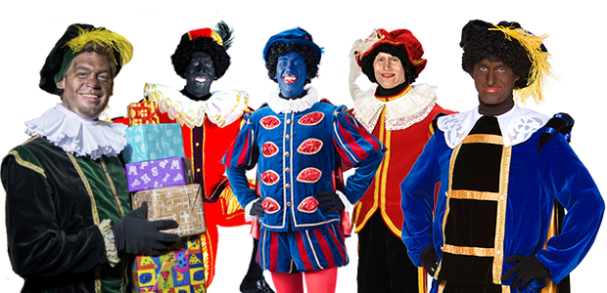
Zwarte Piet

Slide 10
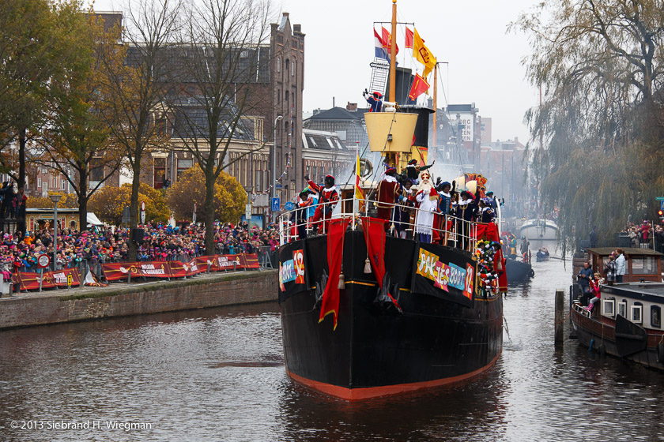
de intocht

Slide 11
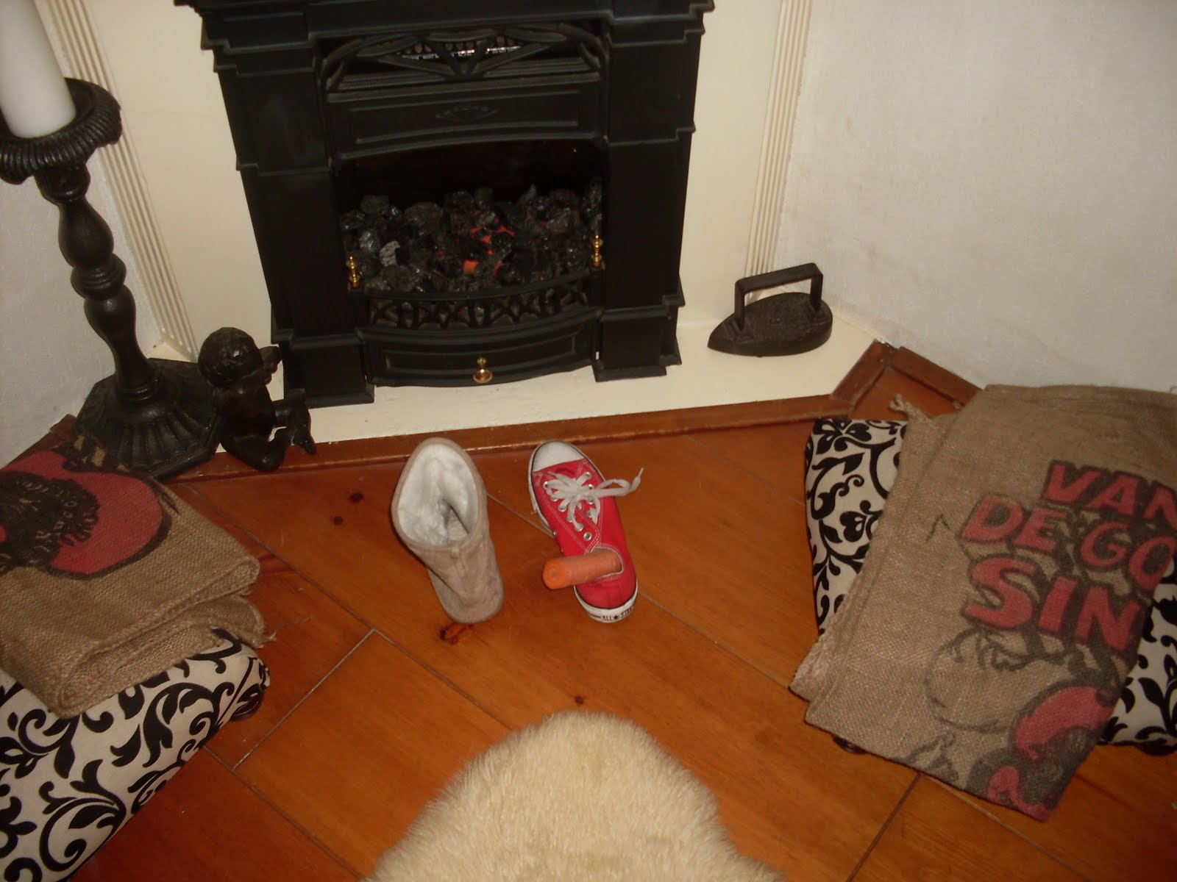
schoen zetten

Slide 12
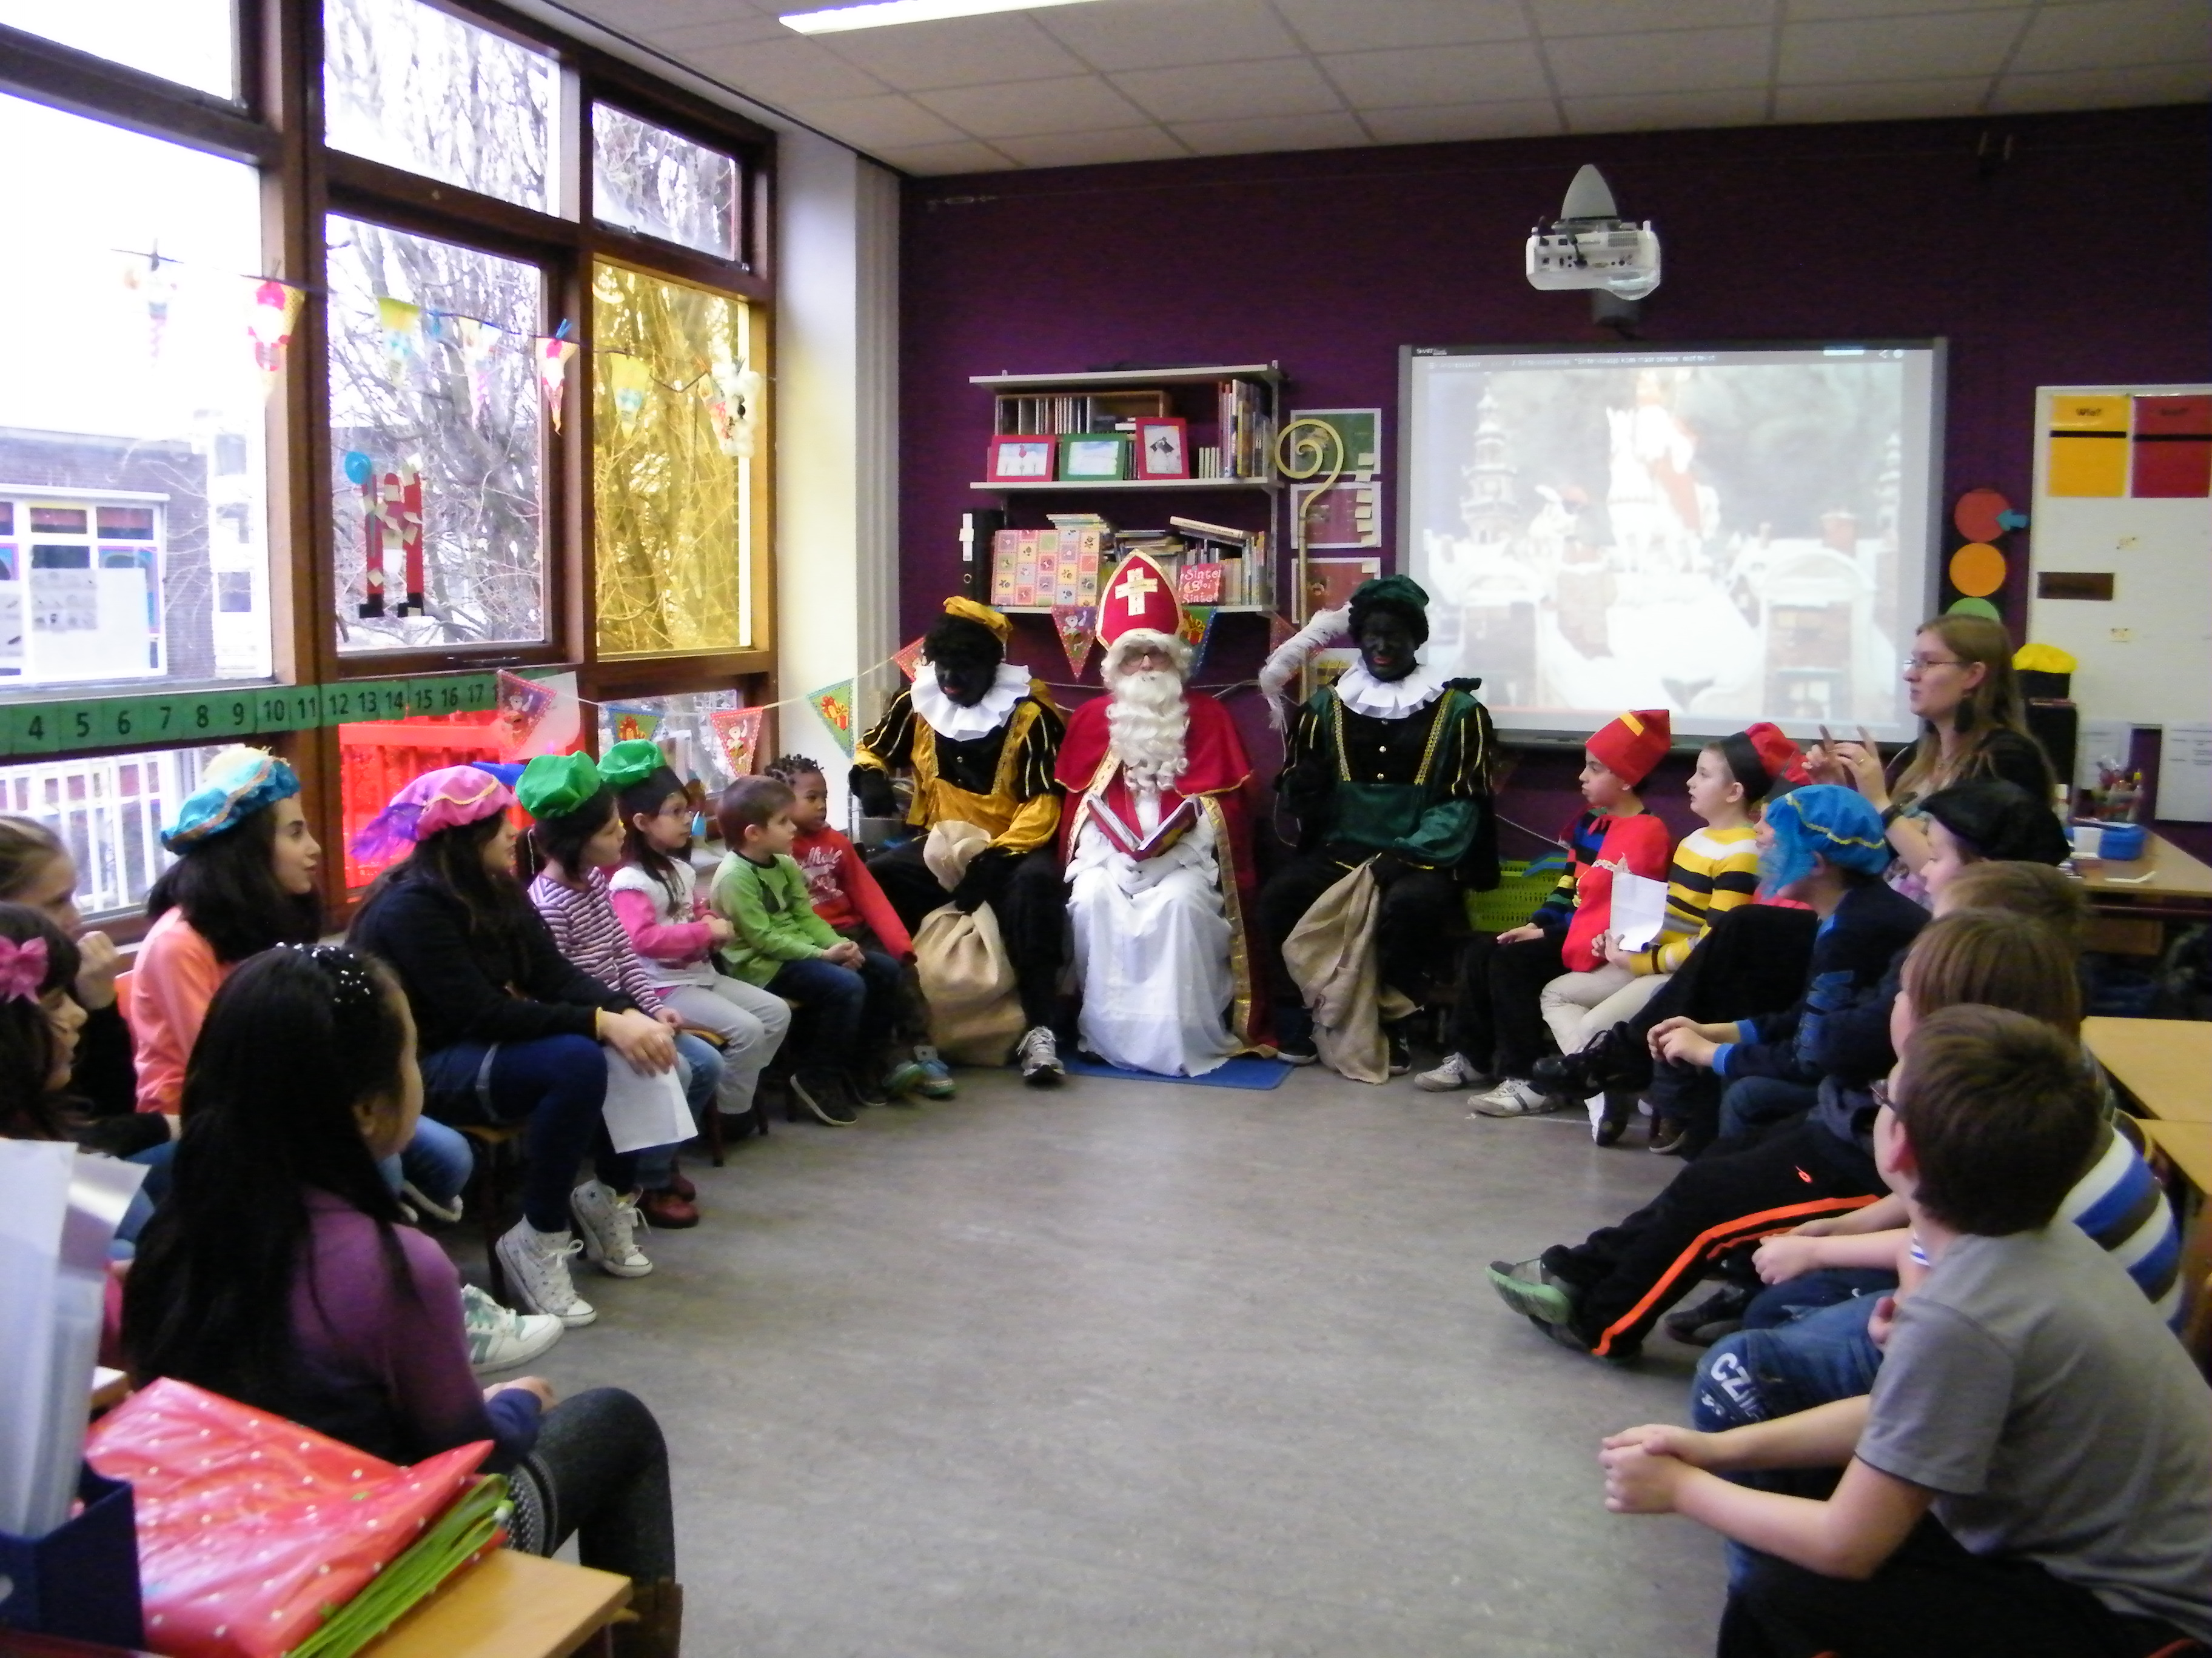
het sinterklaasfeest op school

Slide 13
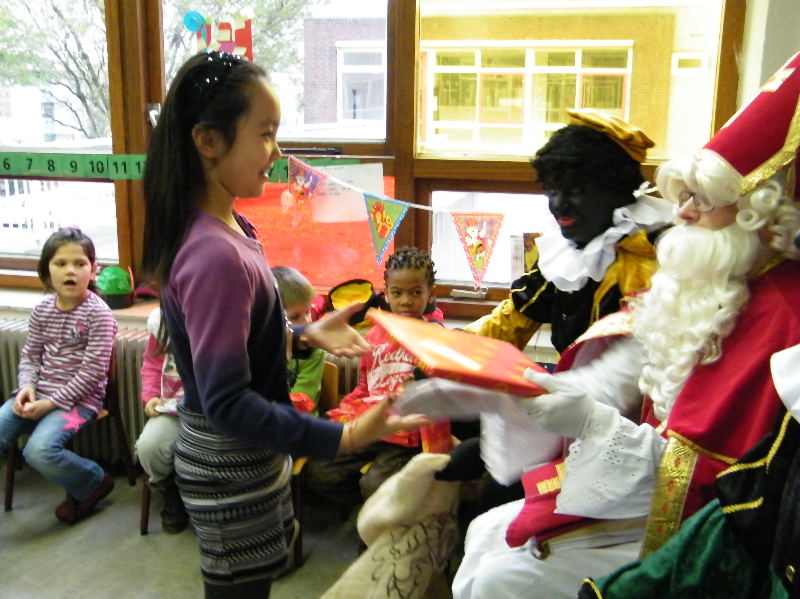
het Sinterklaasfeest op school

Slide 14
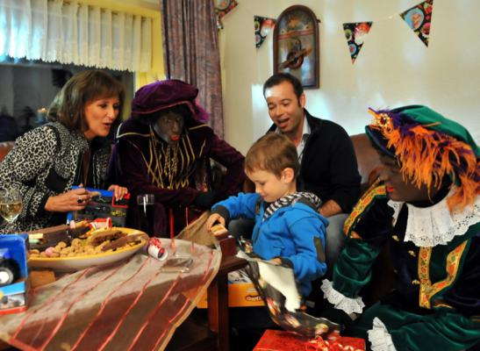
pakjesavond

Slide 15
In Nederland
Sinterklaas komt rond 11 november aan in Nederland (de intocht)
vanaf 12 november mogen de kinderen hun schoen zetten
  het kind zet een schoen bij de kachel
  de ouders doen een klein cadeau of een snoepje in de schoen
  de kinderen mogen dit alleen doen als mama/papa het zegt,
  normaal zet je maar 1 keer in de week de schoen
Op 5 december is het Sinterklaasfeest, op school komt Sinterklaas
om de kinderen een cadeau te geven (Sinterklaasfeest)
In de avond (pakjesavond) brengt Sinterklaas cadeaus bij de kinderen thuis

Slide 16
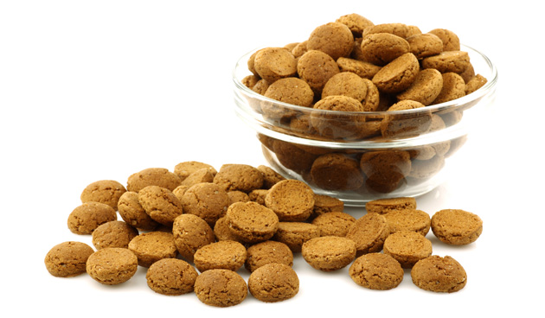
Kruidnoten
U krijgt een recept om samen met uw kind kruidnoten te maken.
Kruidnoten zijn kleine ronde koekjes.

Slide 17
Het kerstfeest

Slide 18
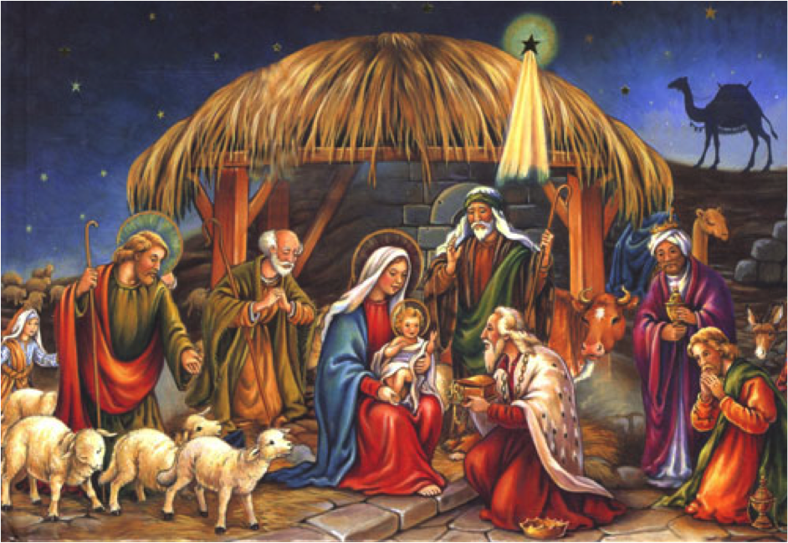
de geboorte van Jezus Christus

Slide 19
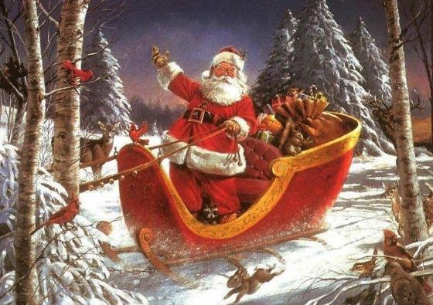
de kerstman

Slide 20
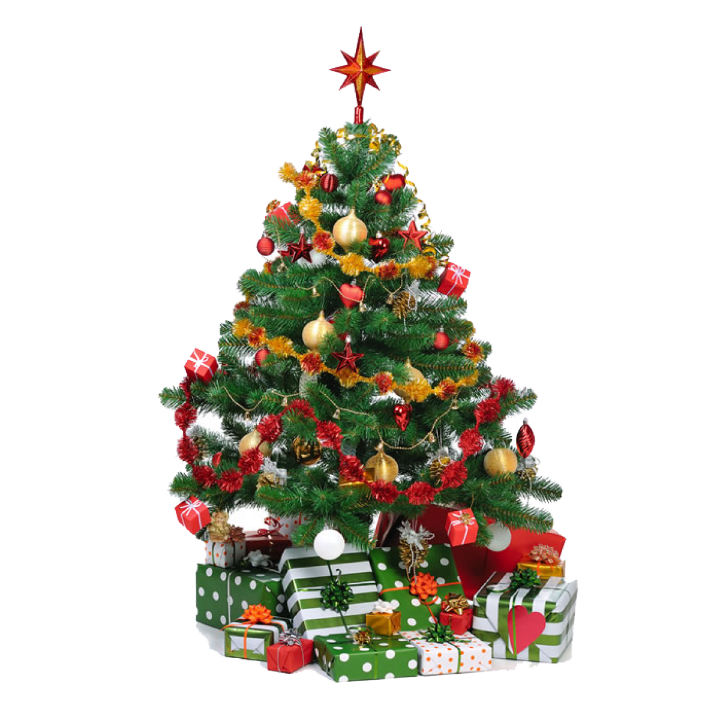
de kerstboom

Slide 21
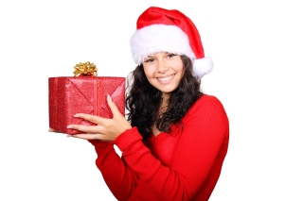
het kerstkado

Slide 22
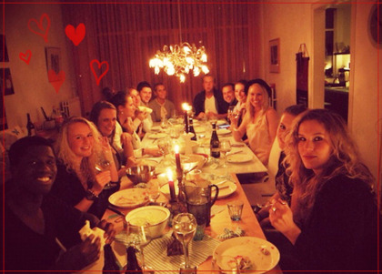

informatie
In Nederland vieren wij het Kerstfeest
Sommige mensen vieren de geboorte van Jezus Christus
Sommige mensen vieren het feest met familie
In Nederland heb je 2 kerstdagen (25 en 26 december)
Mensen gaan tijdens het kerstfeest samen eten en soms geven zij cadeaus aan elkaar

Slide 23
Op school en thuis
Op school gaan de kinderen samen eten. Dit is soms overdag (lunch) en soms in de avond (diner).
De kinderen mogen dan mooie kleding aan.

Slide 24
Oud en nieuw

Slide 25
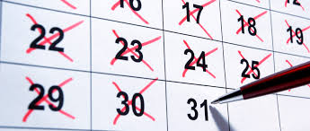
de laatste dag

Slide 26
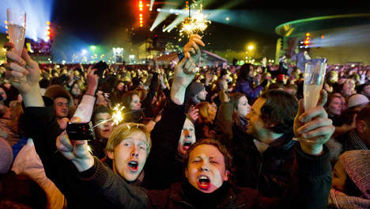
het feest

Slide 27
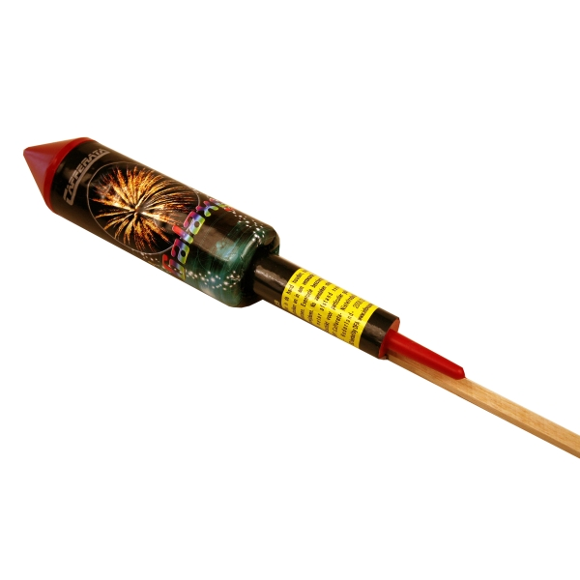
de vuurpijl

Slide 28
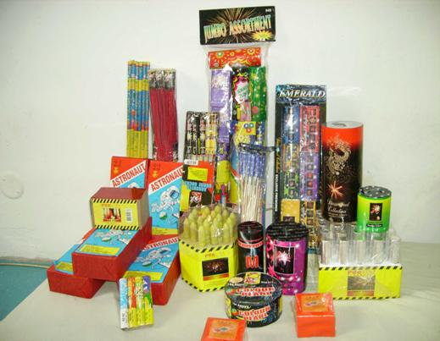
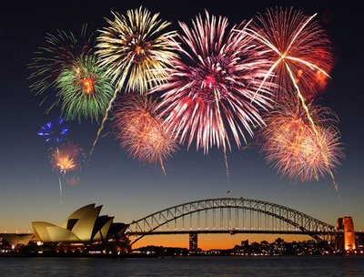
het vuurwerk

Slide 29

Informatie
31 december
de mensen vieren feest
het jaar is voorbij
de mensen steken vuurwerk af op straat (dit geef veel lawaai)

Slide 30


Het vuurwerk kopen en afsteken
kopen
afsteken
Je mag vuurwerk kopen op 29, 30 en 31 december
Je moet ouder zijn dan
16 jaar
beginnen op 31 december vanaf 10.00 uur
stoppen op 1 januari
om 02.00 uur
Klaar? Opruimen!

Slide 31
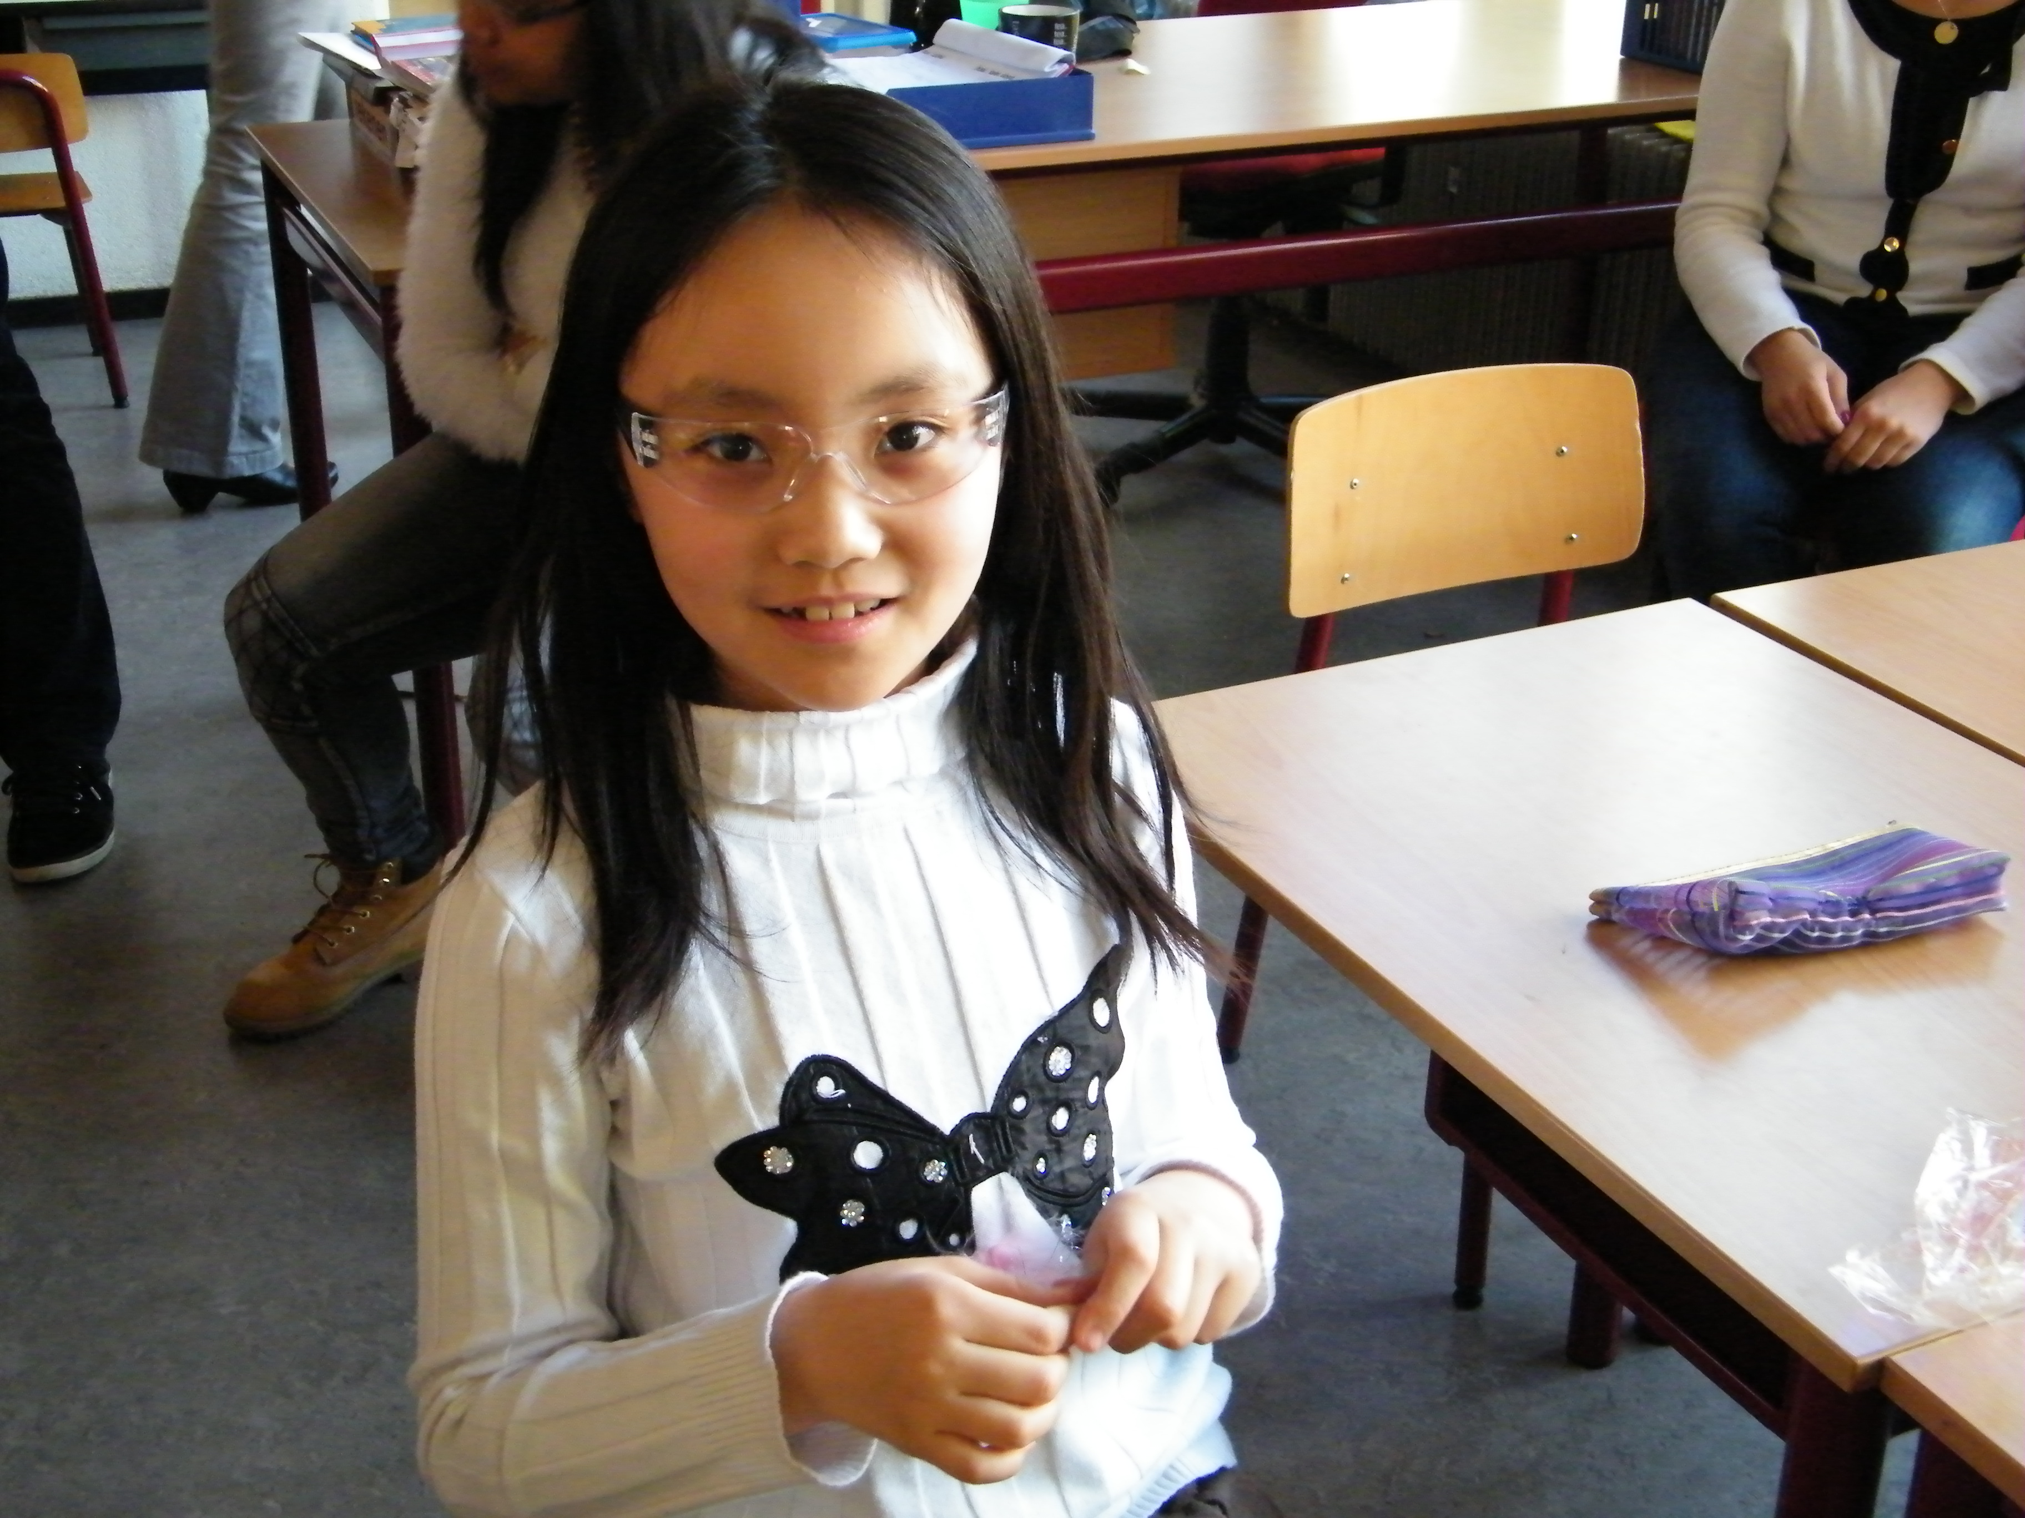
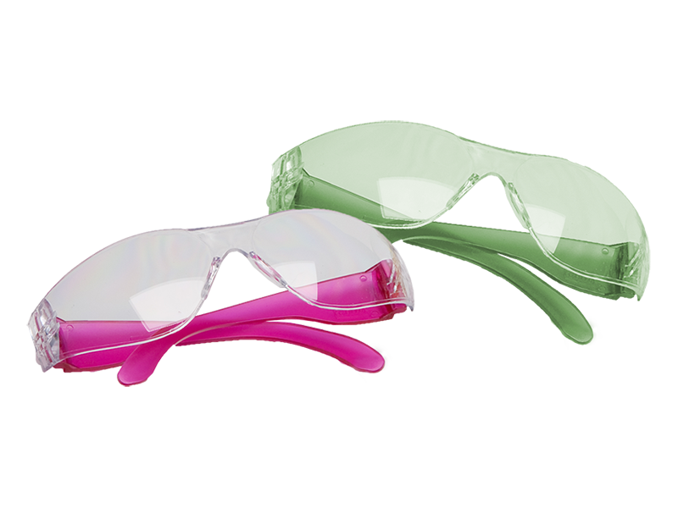
de veiligheidsbril

Slide 32
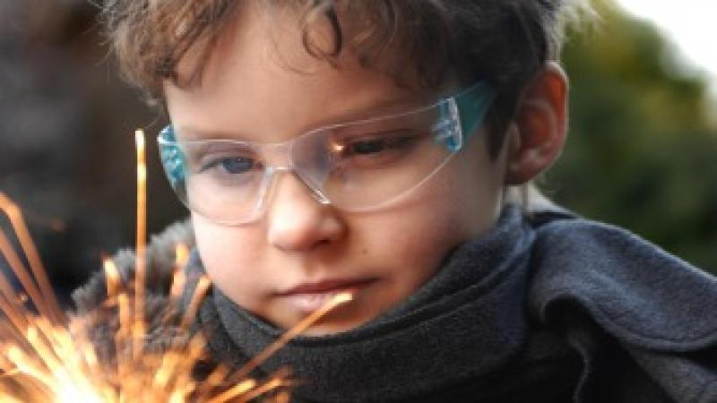
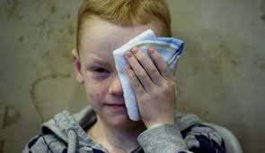
wel of geen veiligheidsbril?

Slide 33
Zijn er nog vragen?

